Slide 1
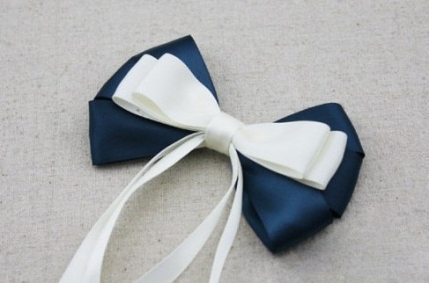
Один бант

Slide 2
Два…..

Slide 3
Один компот

Slide 4
Два…..

Slide 5
Один павлин

Slide 6
Два…..

Slide 7
Один клён

Slide 8
Два…..

Slide 9
Один блин

Slide 10
Два…..

Slide 11
Один купальник

Slide 12
Два…..

Slide 13
Один напильник

Slide 14
Два…..

Slide 15
Один будильник

Slide 16
Два…..

